Slide 1
Das „Auge Oberschwabens“
–
der Nachlass von Rupert Leser im Haus der Geschichte Baden-Württemberg
Herbsttagung Deutscher Museumsbund, Fachgruppe Dokumentation
Berlin, 22.10.2019

Slide 2
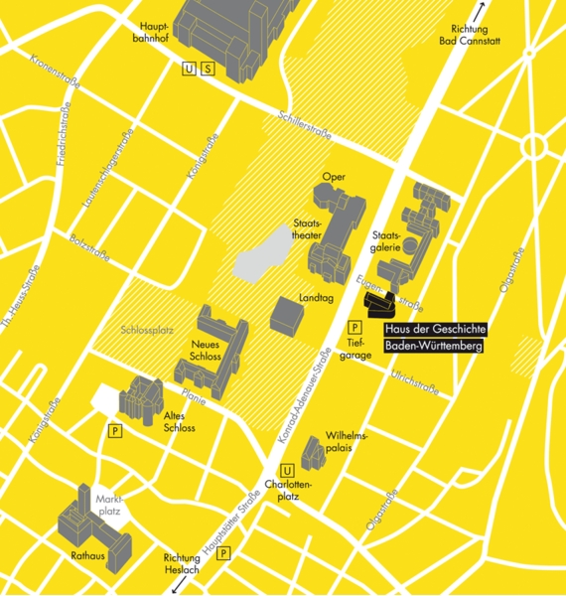
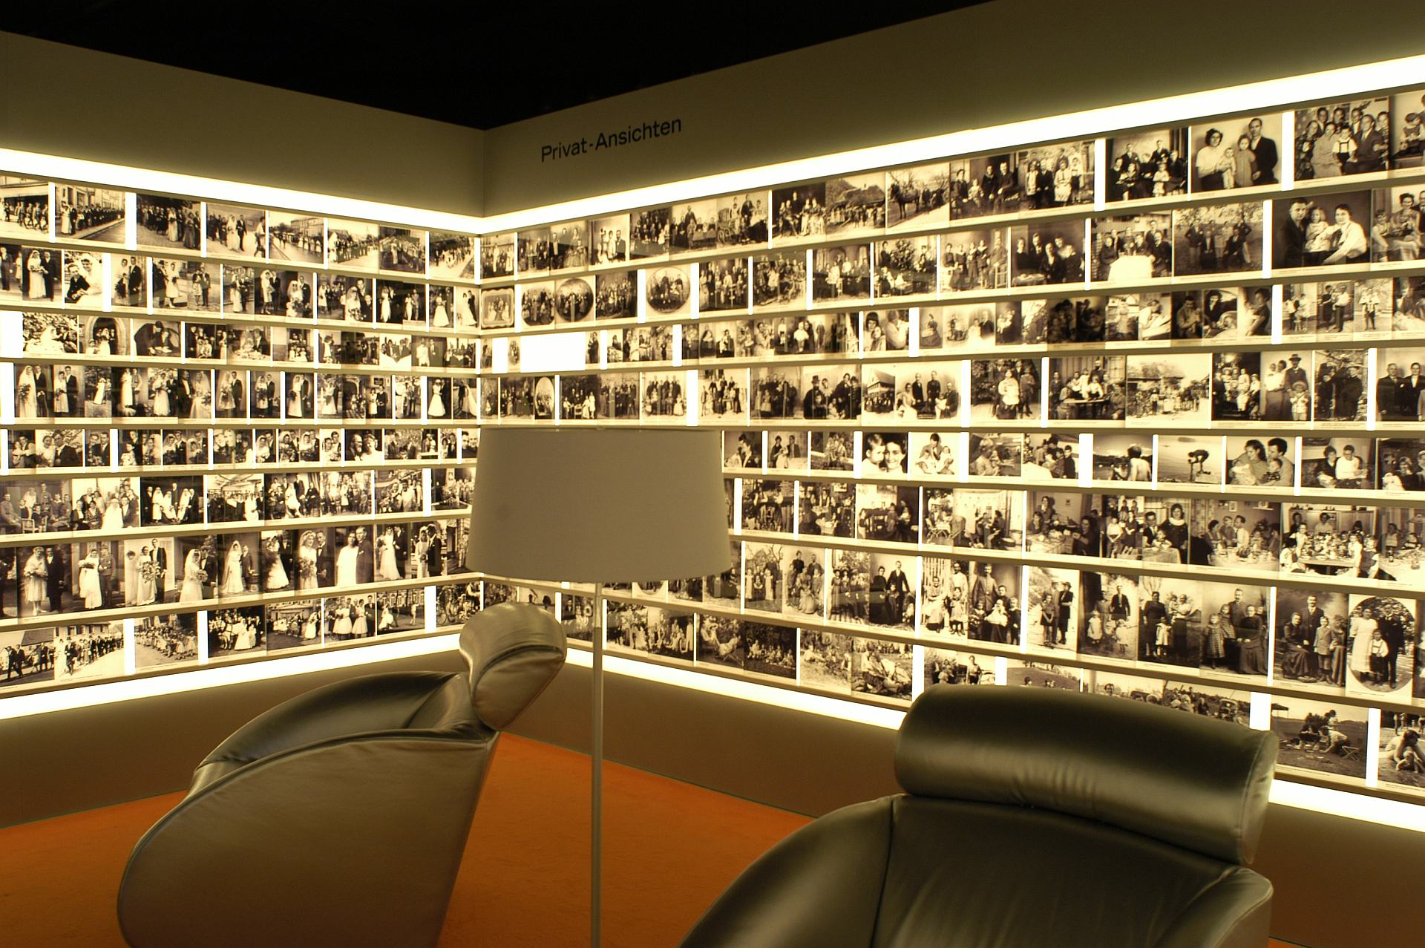
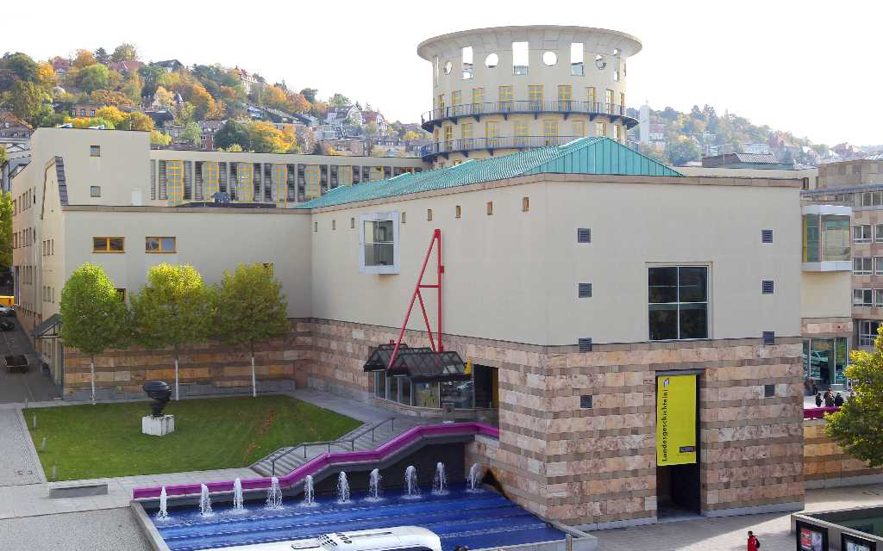
DMB Fachgruppe Dokumentation, 22.10.2019 / 02

Slide 3
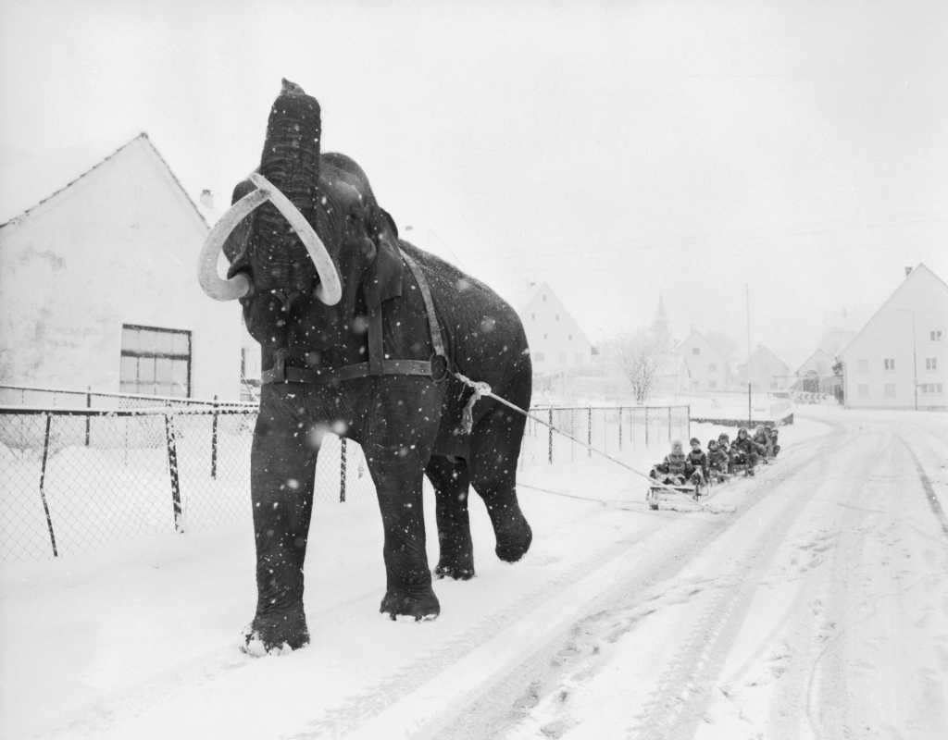
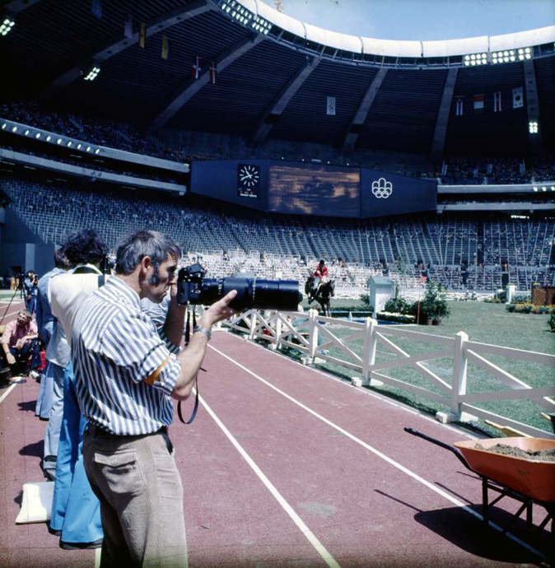
DMB Fachgruppe Dokumentation, 22.10.2019 / 03

Slide 4
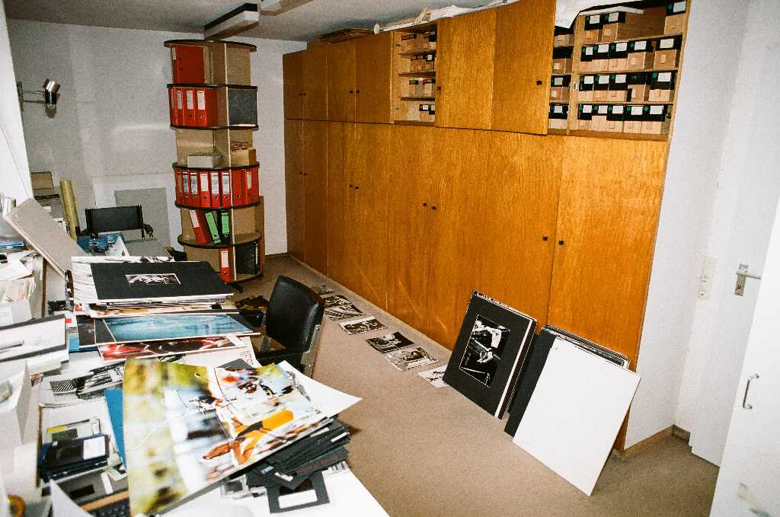
DMB Fachgruppe Dokumentation, 22.10.2019 / 04

Slide 5
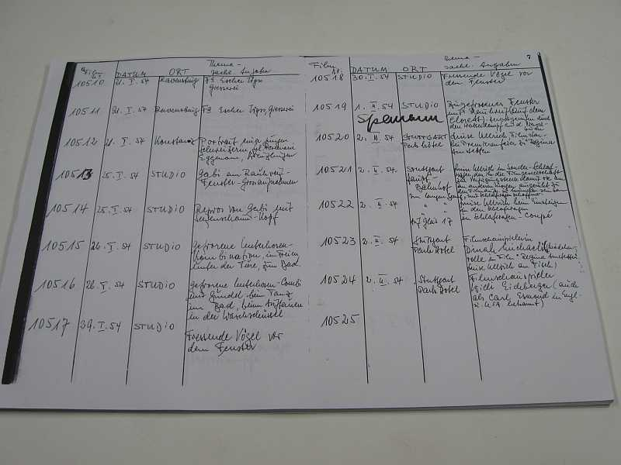
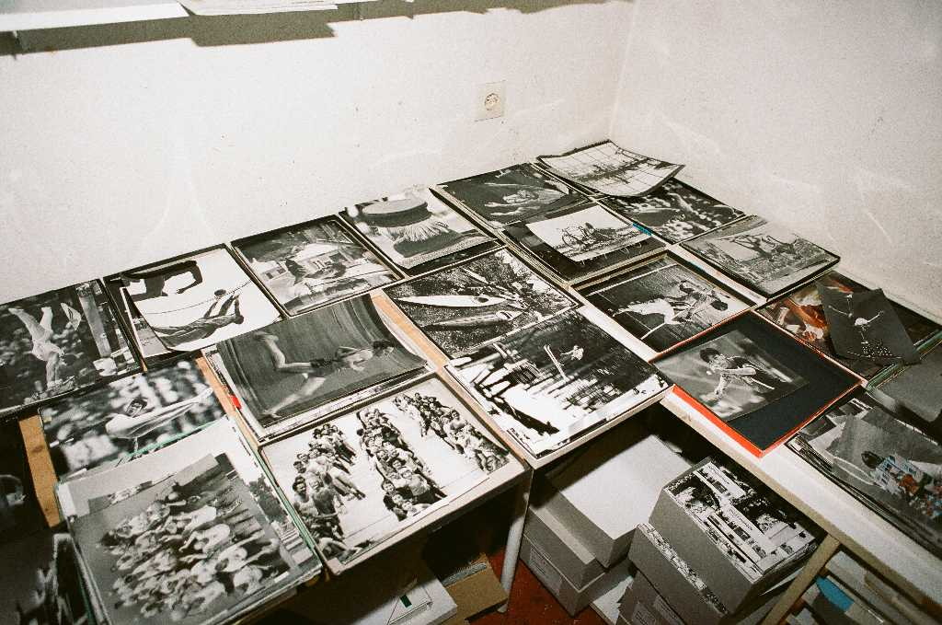
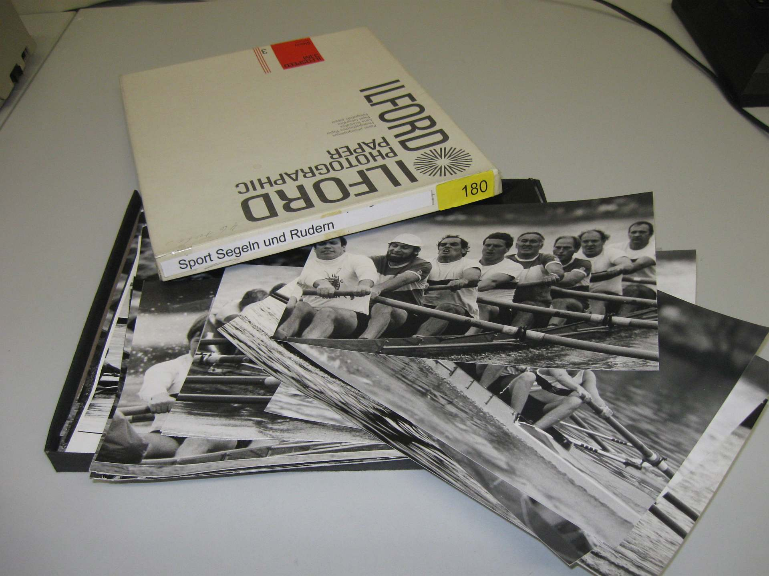
Ideal:
Fotografenbuch (Slg. Kilian)
und Wirklichkeit:
Eine „Bilderflut“ mit knappen Anmerkungen auf der Rückseite (wenn überhaupt...)
DMB Fachgruppe Dokumentation, 22.10.2019 / 05

Slide 6
DMB Fachgruppe Dokumentation, 22.10.2019 / 06

Slide 7
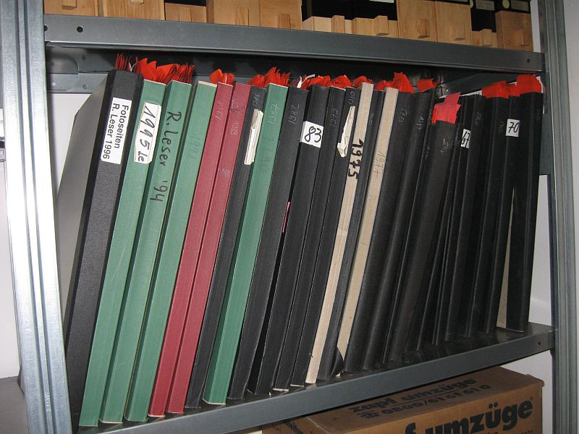
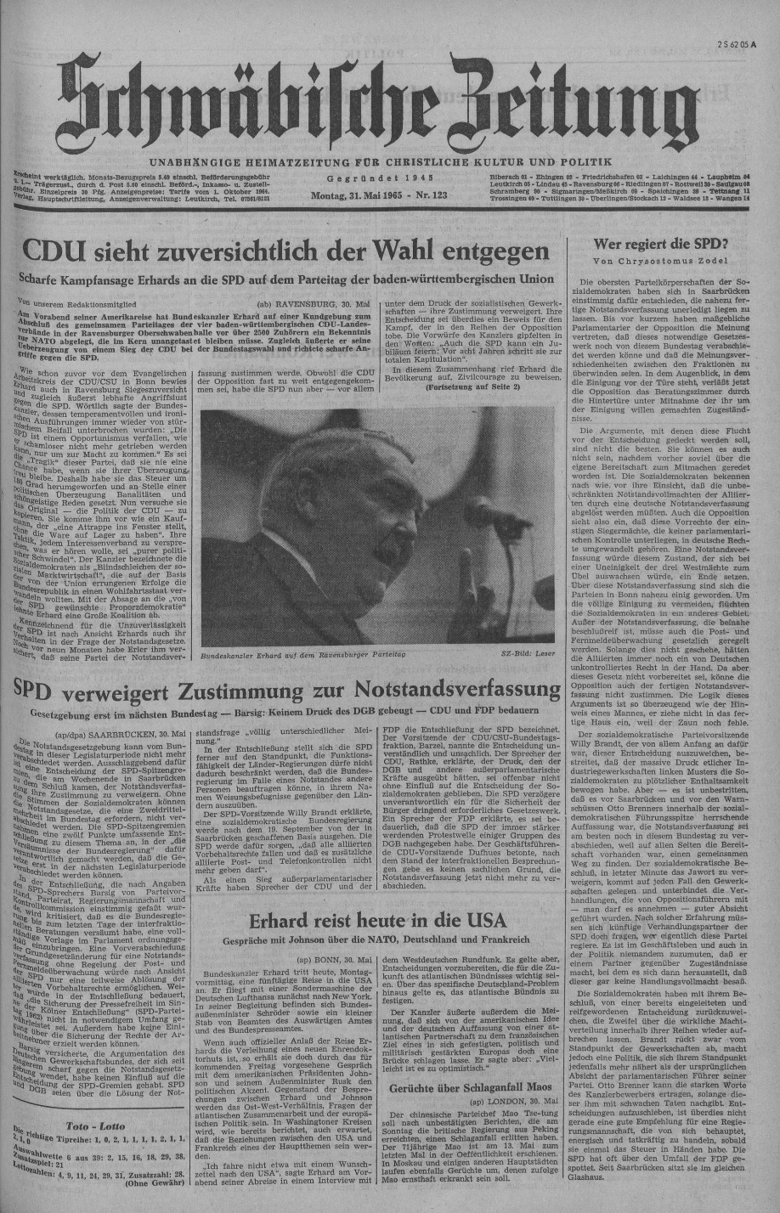
Ausweg:
Belegbände „Schwäbische“ 1962 – 1997, gescannt und in der Sammlungsdatenbank erfaßt
DMB Fachgruppe Dokumentation, 22.10.2019 / 07

Slide 8
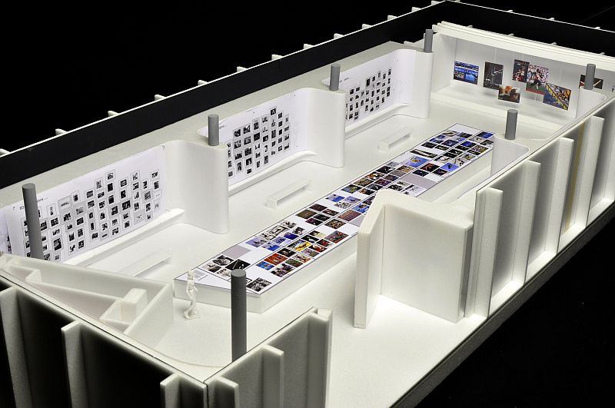
Ausstellungsmodell H. D. Schaal 2009
DMB Fachgruppe Dokumentation, 22.10.2019 / 08

Slide 9
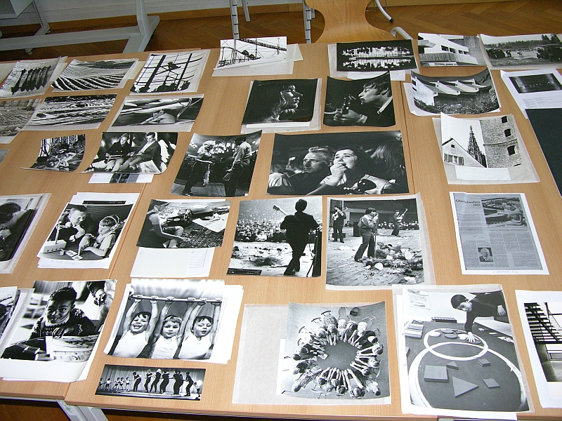
Eine Ausstellungswand entsteht: Originalabzüge 60er Jahre werden ausgelegt
DMB Fachgruppe Dokumentation, 22.10.2019 / 09

Slide 10
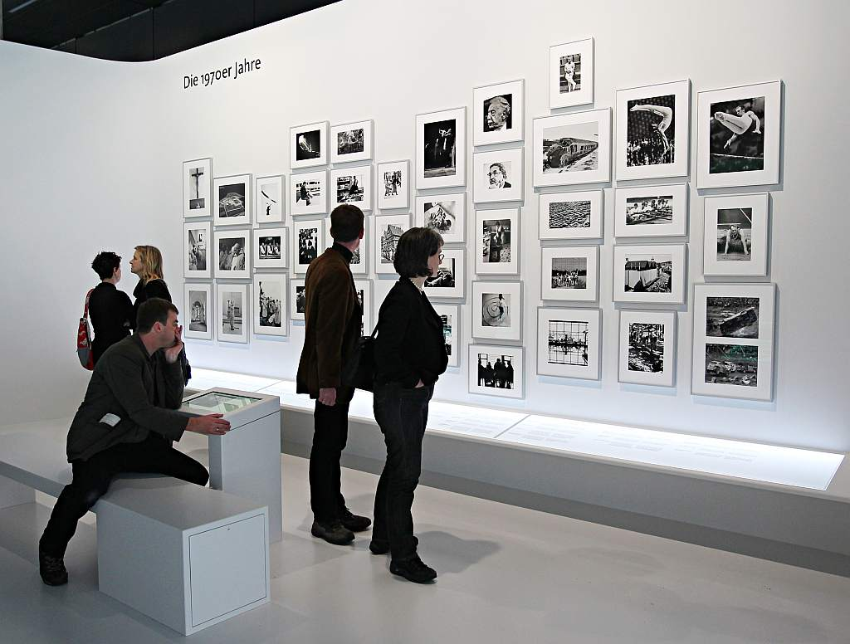
Exponattexte als hinterleuchtete „Textbank“vor der Wand, pro Wand ein Touchscreen
DMB Fachgruppe Dokumentation, 22.10.2019 / 10

Slide 11
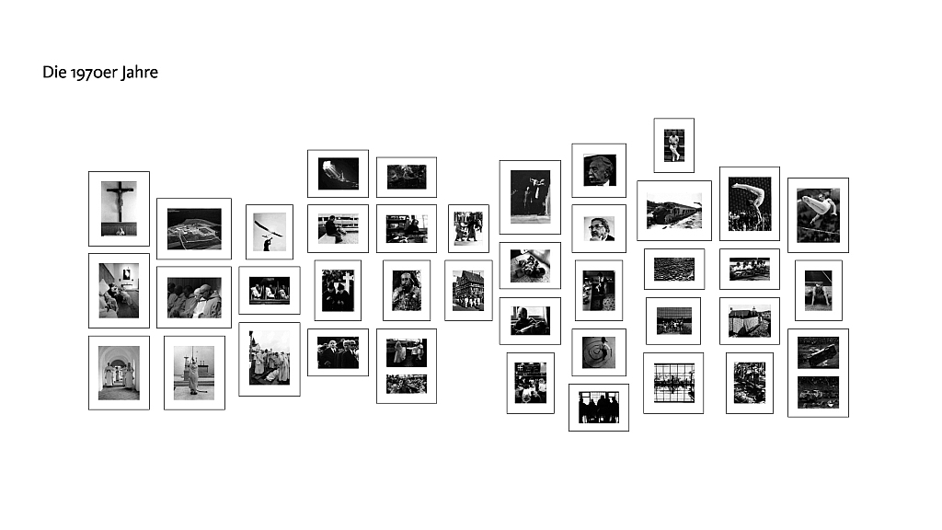
Touchscreen, 1. Ebene : Wand als Auswahlmöglichkeit
DMB Fachgruppe Dokumentation, 22.10.2019 / 11

Slide 12
Touchscreen, 2. Ebene : Foto + Exponattext
DMB Fachgruppe Dokumentation, 22.10.2019 / 12

Slide 13
Touchscreen, 3. Ebene: Zeitungsseite, kann hochgezoomt werden -> Mehrwert, aus der Erschließung entstanden!
DMB Fachgruppe Dokumentation, 22.10.2019 / 13

Slide 14
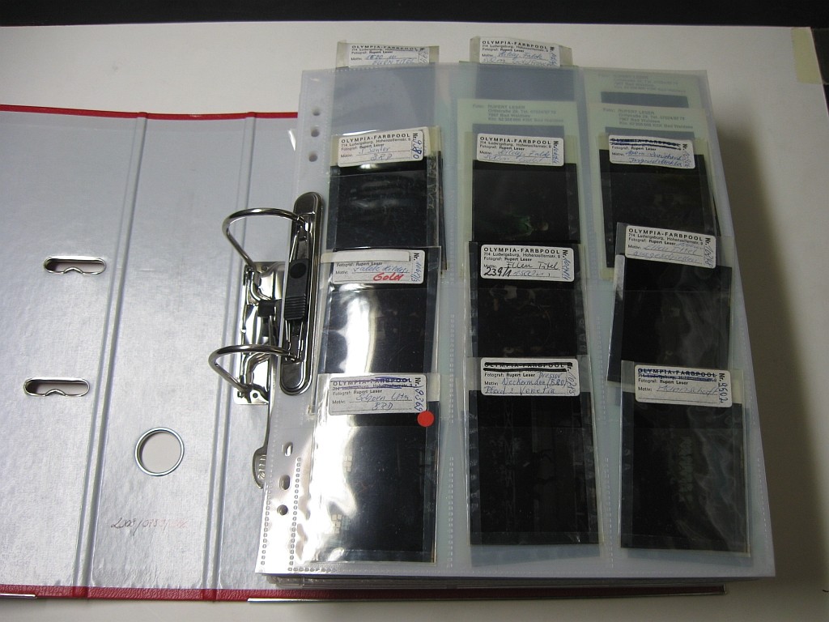
Sportfotografie: überwiegend Farbdias in Ordnern
DMB Fachgruppe Dokumentation, 22.10.2019 / 14

Slide 15
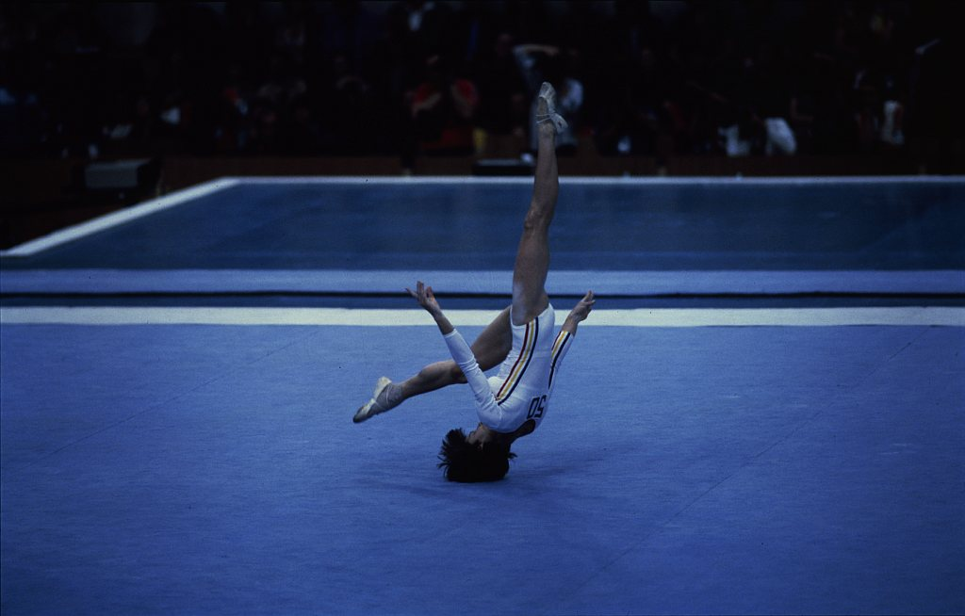
Stern-Titelfoto 31.07.1980: Nadja Comaneci Moskau 1980
DMB Fachgruppe Dokumentation, 22.10.2019 / 15

Slide 16
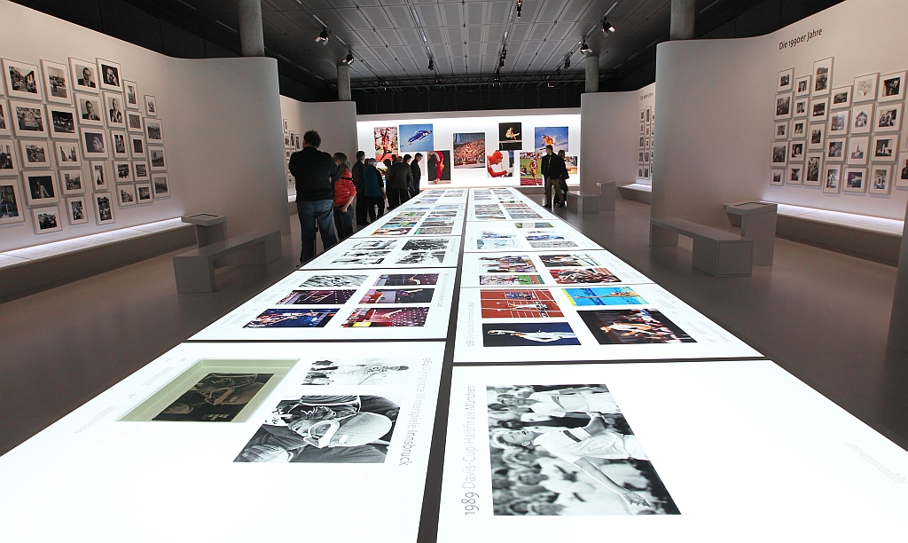
Leuchttisch, im Hintergrund “Highlights des Sports“ an der Stirnseite
DMB Fachgruppe Dokumentation, 22.10.2019 / 16

Slide 17
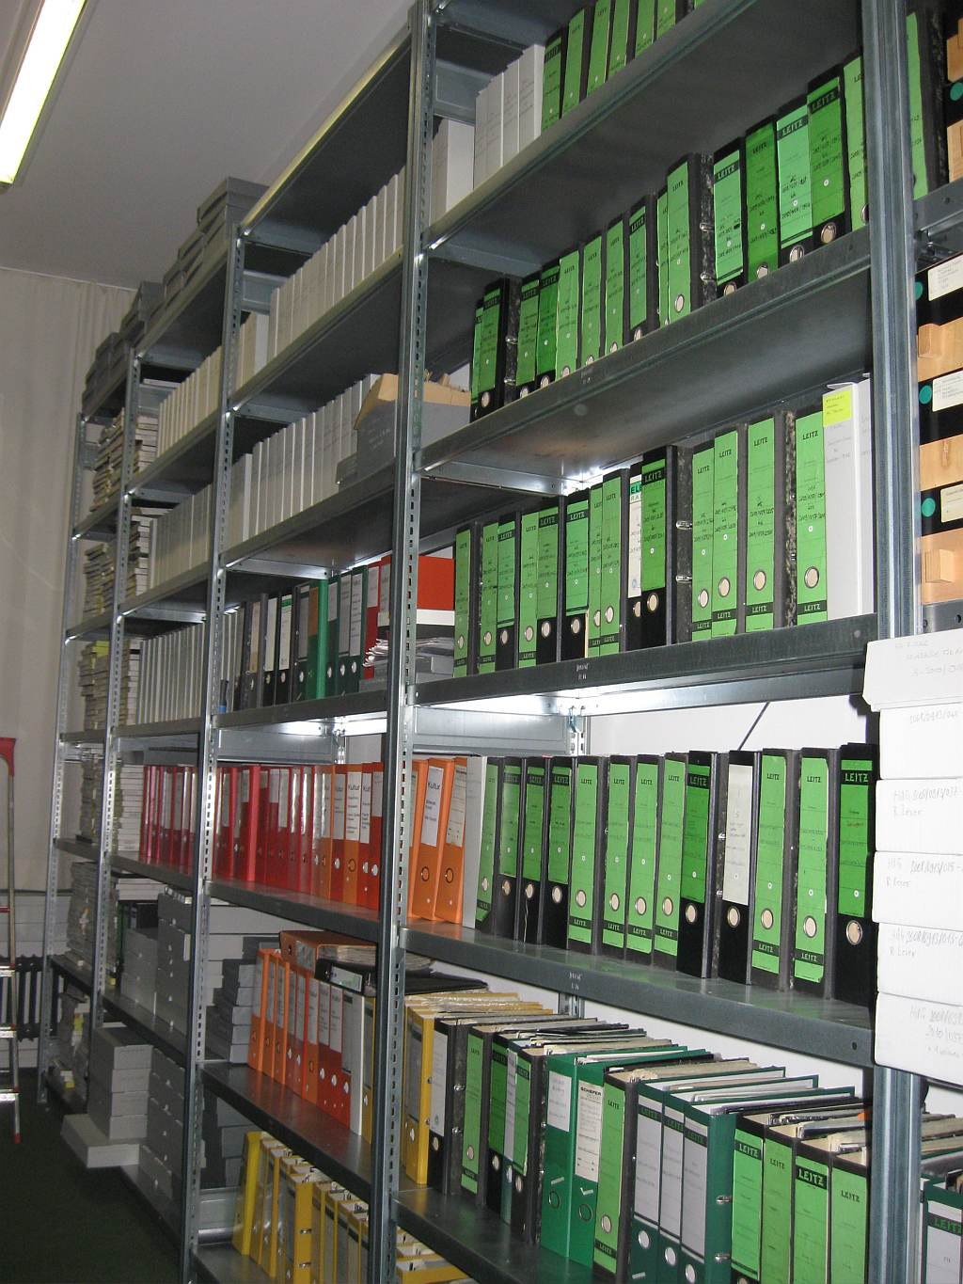
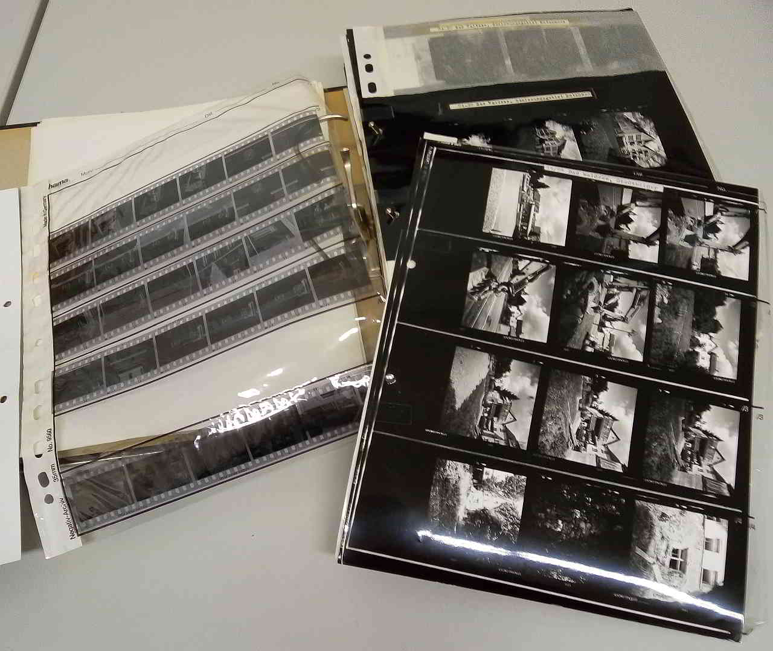
DMB Fachgruppe Dokumentation, 22.10.2019 / 17

Slide 18
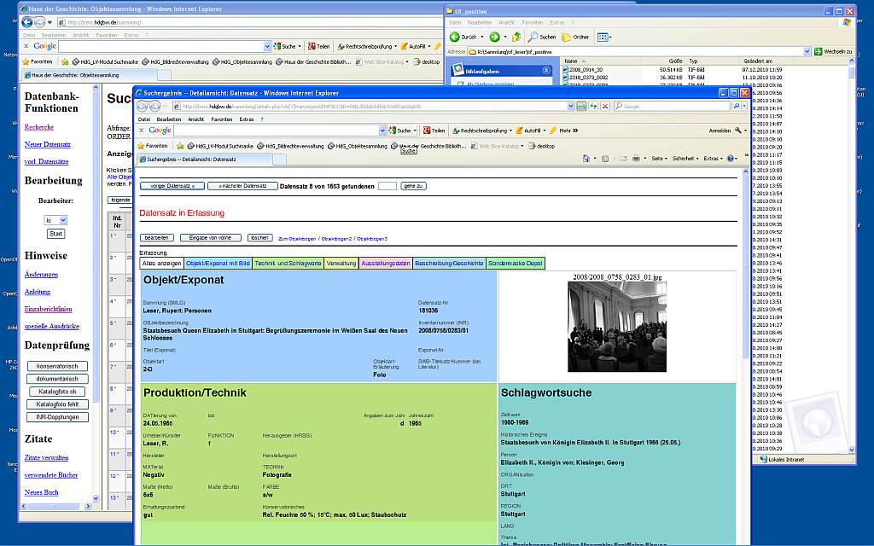
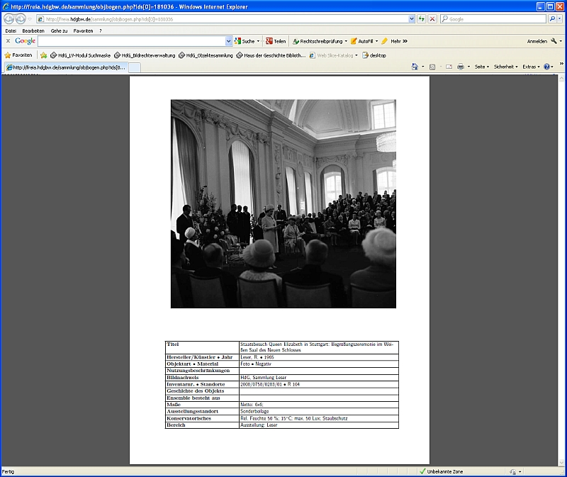
DMB Fachgruppe Dokumentation, 22.10.2019 / 18

Slide 19
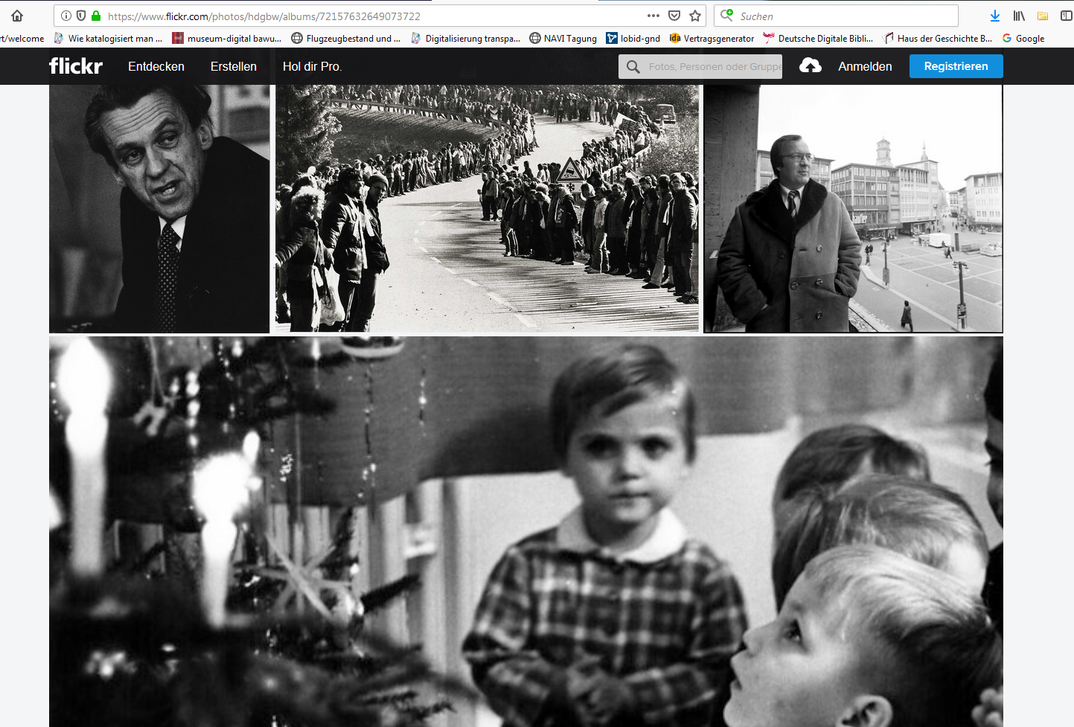
DMB Fachgruppe Dokumentation, 22.10.2019 / 19

Slide 20
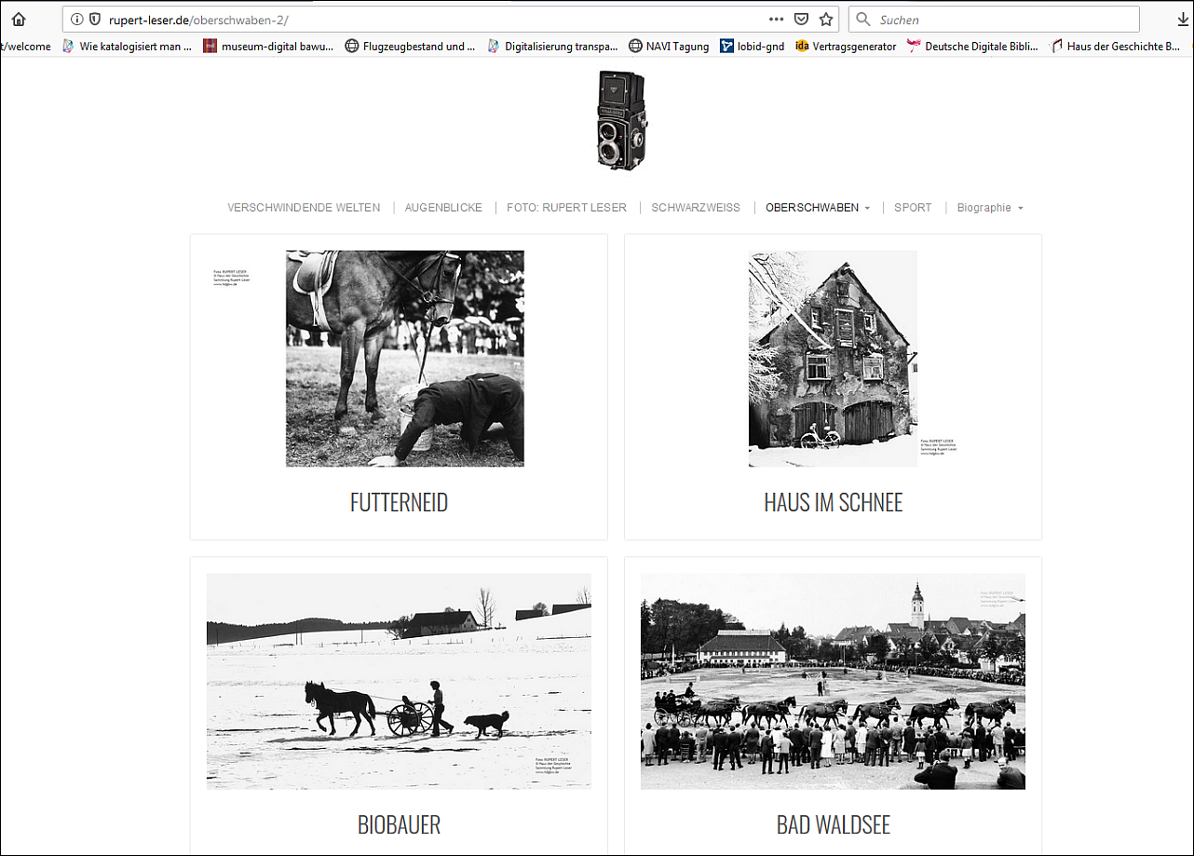
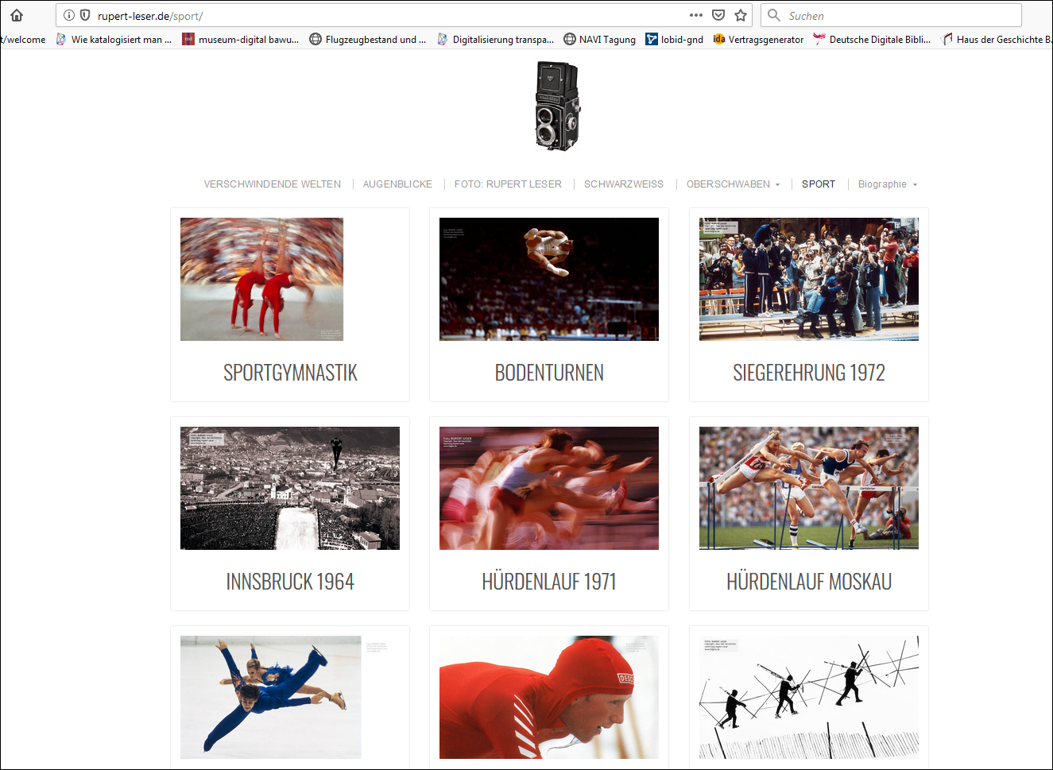
www.rupert-leser.de
DMB Fachgruppe Dokumentation, 22.10.2019 / 20

Slide 21
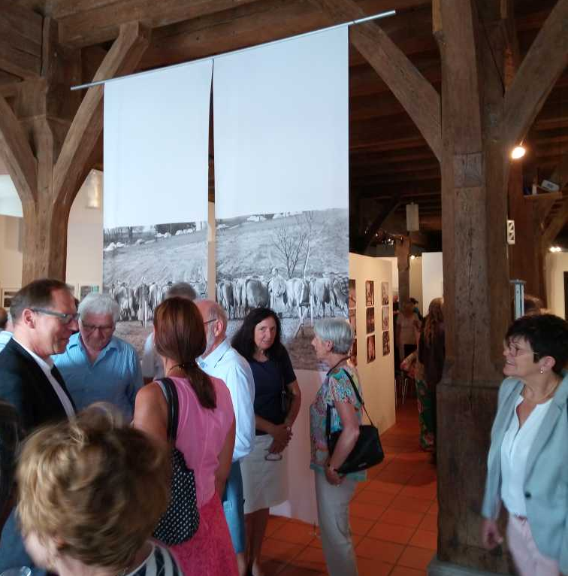
Dr. Stefan Kirchberger
Dokumentation / Bildarchiv
Haus der Geschichte
Baden-Württemberg
Urbansplatz 2
70182 Stuttgart
Tel.: 0711 - 212 40 12
stefan.kirchberger@hdgbw.de
DMB Fachgruppe Dokumentation, 22.10.2019 / 21

